Slide 1
МАТЕМАТИЧЕСКАЯ ИГРА
«ЗВЕЗДНЫЙ ЧАС»

Slide 2
Математика без границ
Сегодня с нами те,
Кто хочет учиться с увлеченьем,
Все, кто любит тайны, загадки, приключения,
Все, кто любознателен, трудолюбив, настойчив!

Slide 3
ТУР I
«Великие
ученые – математики»

Slide 4
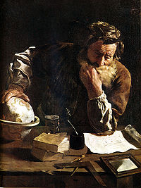
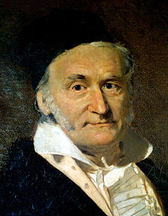
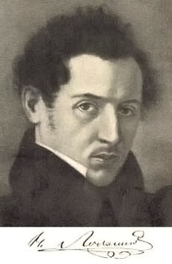
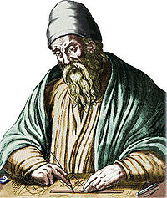
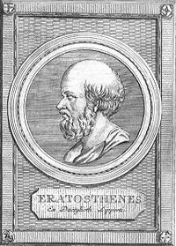
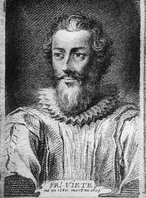
Архимед
К.Гаусс
Н.И.Лобачевский
Евклид
Эратосфен
Ф.Виет

Slide 5
ТУР II
Математический ералаш

Slide 6
П
ПОСЛЕДОВАТЕЛЬНОСТЬ

Slide 7
ТУР III
В лабиринте мысли

Slide 8
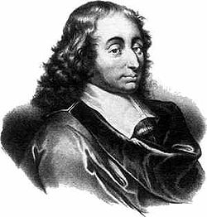
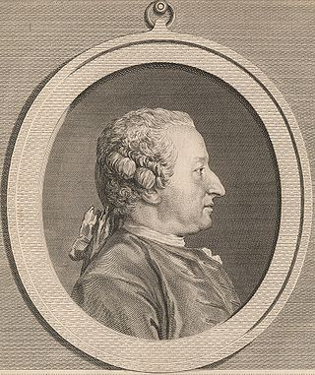
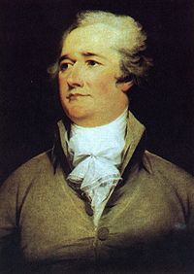
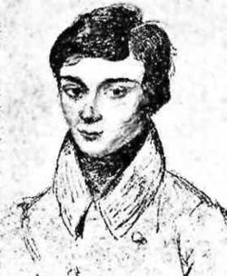
Блез Паскаль
Алексис Клеро
Гамильтон
Эварист Галуа

Slide 9
ТУР IV
« Логика в математике»

Slide 10
Тропинка к истине сложна, И потому в мышленье чистом Отвага дерзкая нужна Не менее, чем альпинистам!

Slide 11
1
2
4
3
5

Slide 12
1
2
А
В
А
В
С
С
D
3
D
А
В
А
В

Slide 13
1)
2)
3)
( -2)·(-1)·0·1·…·7·8
4)

Slide 14
1)
х+4=х- 15
2)
=4
х² =4
3)
х² = -4
4)

Slide 15
Финал
« Математические обгонялки»

Slide 16
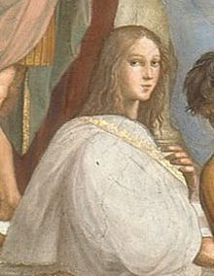
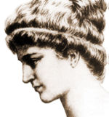
Назовите имя женщины – математика, которую звали « красавицей – философом»

Slide 17
Арифметика

Slide 18
Спасибо за внимание!

